Slide 1
Объектно-ориентированное программирование

Slide 2

План лекции
Классы, поля и методы
Наследование
Тип Object
Пакеты и интерфейсы
Перечисления
Аннотации, рефлексия

Slide 3
Принципы ООП
Инкапсуляция
Наследование
Полиморфизм
Абстрагирование

Slide 4
Инкапсуляция
Инкапсуляция – механизм, который объединяет данные и код, манипулирующий этими данными, а также защищает и то, и другое от внешнего вмешательства или неправильного использования
Object
Interaction interface
Public Methods
Private Data
Private Methods

Slide 5
Классы в ООП
Класс – описание совокупности объектов с общими атрибутами, методами, отношениями и семантикой
Объект в ООП – это совокупность переменных состояния и связанных с ними методов (операций). Эти методы определяют, как объект взаимодействует с окружающим миром

Slide 6
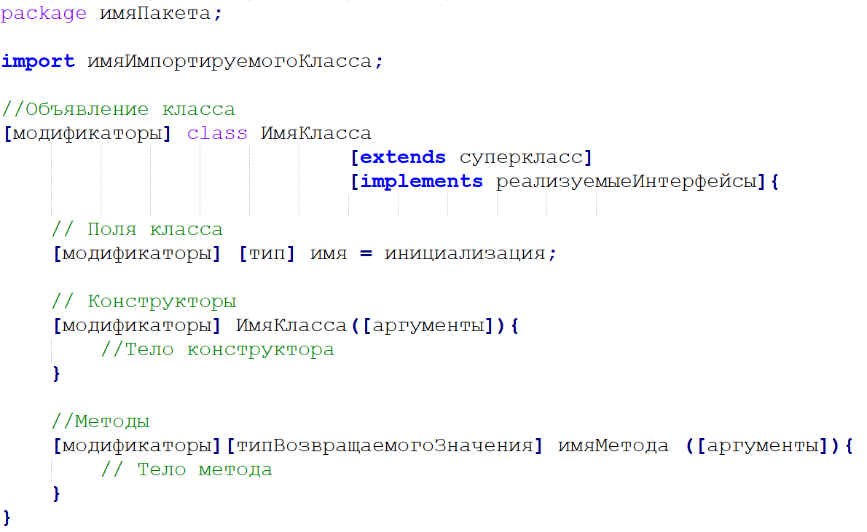
Структура класса

Slide 7
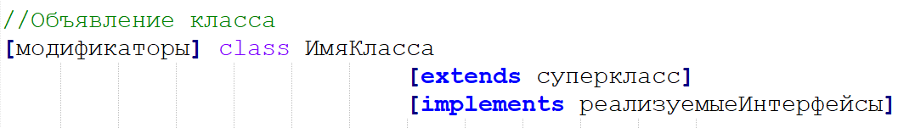
Объявление класса
Модификаторы доступа:
public – класс доступен объектам данного пакета и вне пакета
default – доступ по умолчанию (не указывается в коде), т.е. доступен только в данном пакете
Дополнительные модификаторы:
final – класс не может иметь подклассов
abstract – нельзя создать экземпляр класса, может содержать абстрактные методы

Slide 8

Поля
Модификаторы доступа:
public
default
protected
private
Дополнительные модификаторы:
final – поле не может быть изменено после инициализации
static – одновременно существует ровно одно значение поля, независимо от того, сколько экземпляров класса создано
transient – во время сериализации объекта поле должно быть проигнорированы
volatile – гарантирует, что значение переменной будет одинаково для всех потоков
 | Класс | Пакет | Подкласс | Другие пакеты
public | + | + | + | +
protected | + | + | + | -
default | + | + | - | -
private | + | - | - | -

Slide 9
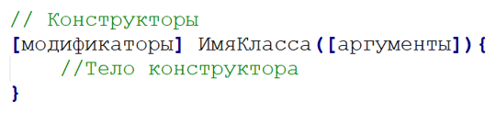
Конструкторы
Конструктор - метод, который вызывается при создании экземпляра класса и выполняет действия только по инициализации объекта
применимы только модификаторы доступа
конструктор имеет тоже имя, что и класс
вызывается не по имени, а только вместе с ключевым словом new при создании экземпляра класса
конструктор не возвращает значение, но может иметь параметры и быть перегружен

Slide 10
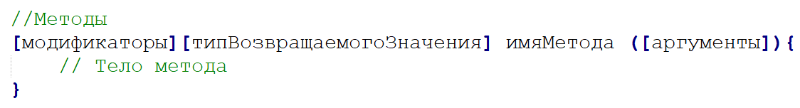
Методы
Модификаторы доступа
final – метод не может быть переопределён
abstract – нет тела метода, должен быть реализован в классах-наследниках
static – метод относится к классу в целом, может быть вызван без создания экземпляра класса
native – метод не имеет тела, а реализован в платформо-зависимом коде, обычно на языке С
synchronized – перед выполнением метода должен быть захвачен монитор объекта, либо монитор, связанный с классом (для статических методов)

Slide 11
equals()
Метод equals() проверяет, равны ли два объекта
В базовой реализации, сравниваются только ссылки
Требования к реализации equals():
Рефлексивность. При вызове х. equals (х) по любой ненулевой ссылке х должно возвращаться логическое значение true.
Симметричность. При вызове x.equals (у) по любым ссылкам х и у должно возвращаться логическое значение true тогда и только тогда, когда при вызове у.equals (х) возвращается логическое значение true.
Транзитивность. Если при вызовах x.equals(y) и y.equals(z) полюбым ссылкам х, у и z возвращается логическое значение true, то и при вызове х.equals(z) возвращается логическое значение true.
Согласованность. Если объекты, на которые делаются ссылки х и у, не изменяются, то при повторном вызове x.equals (у) должно возвращаться то же самое значение.
При вызове x.equals (null) по любой непустой ссылке х должно возвращаться логическое значение false.

Slide 12
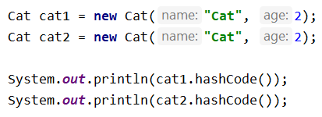

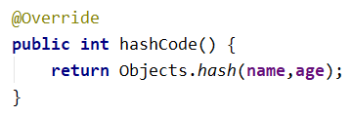

hashCode()
Хеш-код – целое число, генерируемое на основе конкретного объекта. Может быть отрицательным.
По умолчанию вычисляется по адресу памяти, занимаемой объектом
Если переопределяется equals(), то следует переопределить и hashCode()

Slide 13




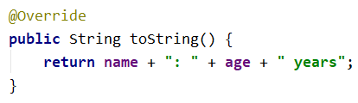

toString()
Возвращает значение объекта в виде символьной строки
Реализация по умолчанию:

Slide 14
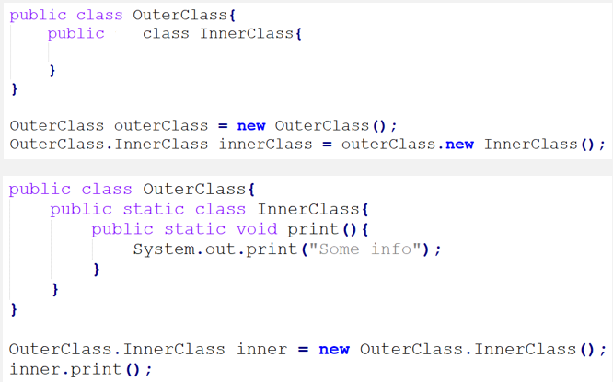
Вложенные классы вложенные классы-члены
Имеют доступ ко всем полям и методам внешнего класса
Могут быть применены все модификаторы доступа
Не может иметь статических членов, если сам класс не статический
Может быть родителем или наследником других вложенных классов
Может реализовывать интерфейсы

Slide 15
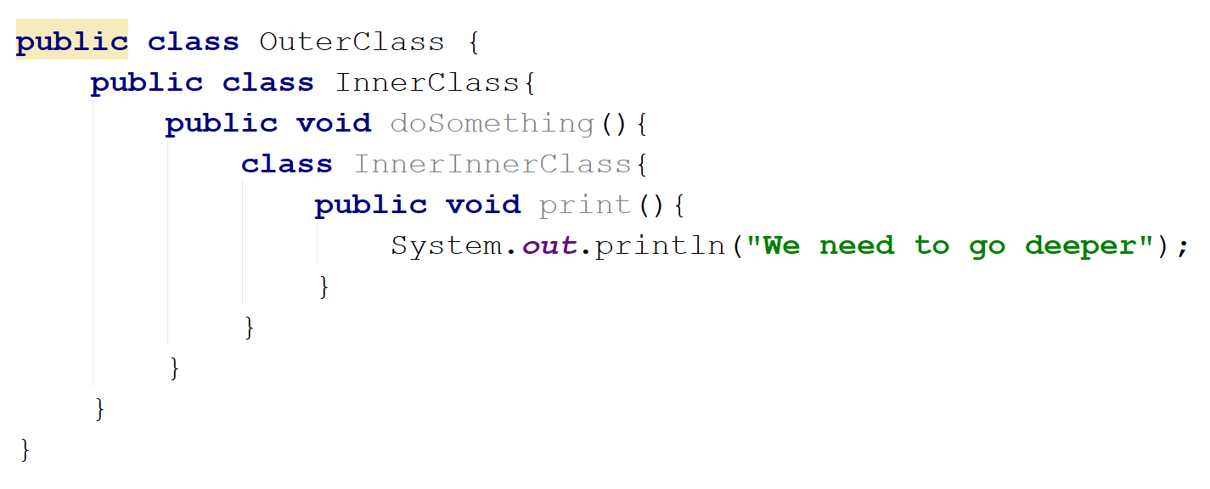
Вложенные классы [2] локальные классы
Видны только в пределах блока, в котором объявлены
Не могут быть public/private/protected/static
Не могут иметь внутри себя статически членов за исключением констант (static final)

Slide 16
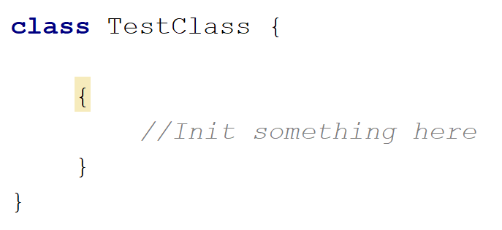
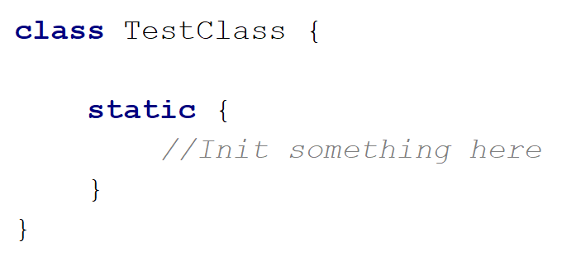
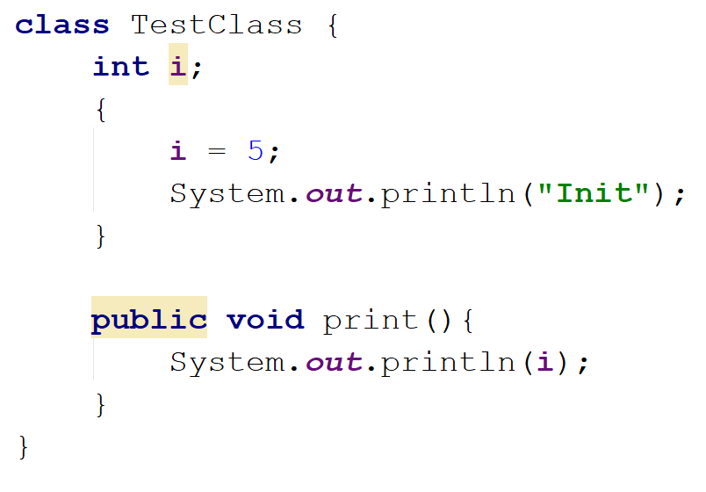
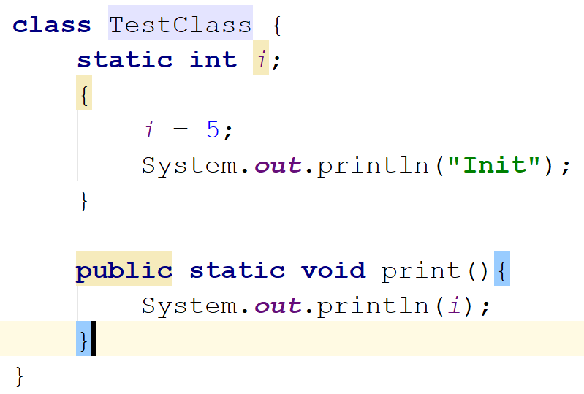
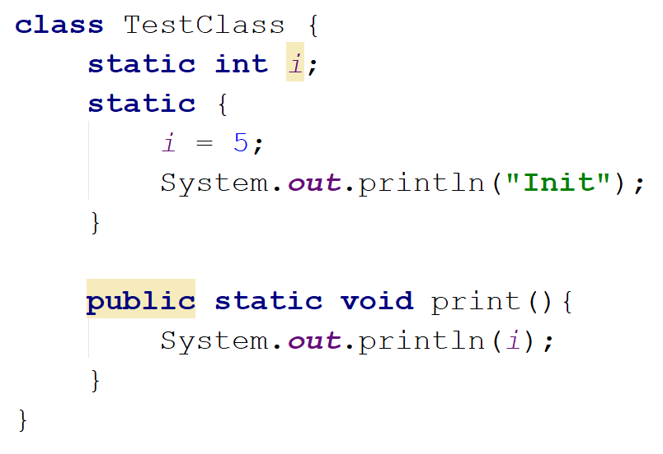
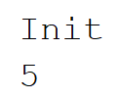
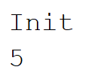

Блоки инициализации
нестатические
статические

Slide 17
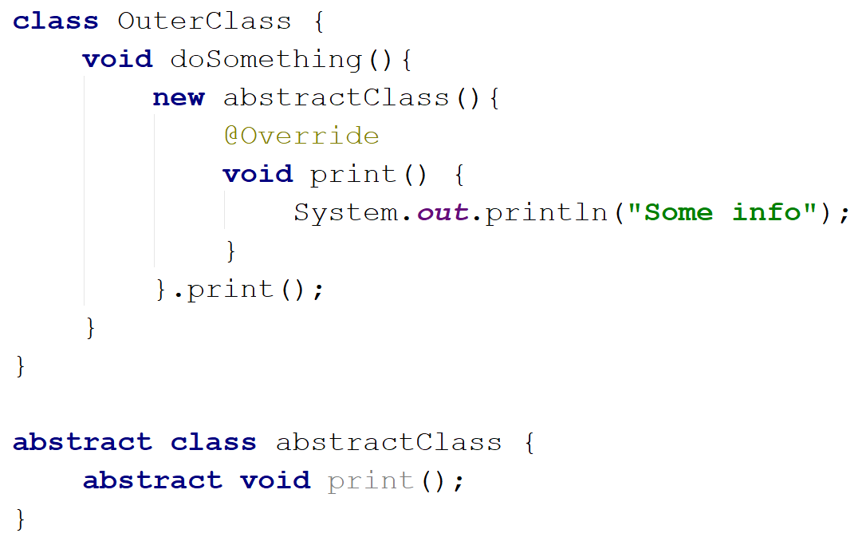
Вложенные классы [3] анонимные классы
Локальный класс без имени
Не может быть суперклассом
Не может содержать статических членов

Slide 18
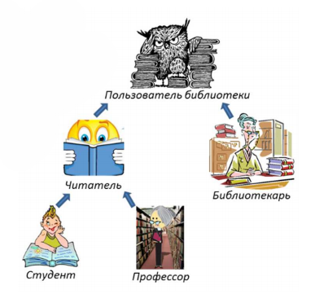
Наследование
Наследование – это процесс, посредством которого, один объект может наследовать свойства другого объекта и добавлять к ним черты, свойственные только для него
Наследование бывает двух видов:
Одиночное – один предок
Множественное – любое количество предков

Slide 19
Наследование в Java
Ключевое слово extends

Slide 20
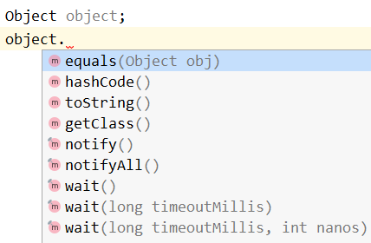

Object
Класс Object является суперклассом для всех остальных классов в Java. Соответственно, каждый класс расширяет класс Object.
Переменную типа Object можно использовать в качестве ссылки на объект любого типа
Все массивы относятся к типам объектов тех классов, которые расширяют класс Object, независимо от того, содержатся ли в элементах массива объекты или примитивные типы

Slide 21
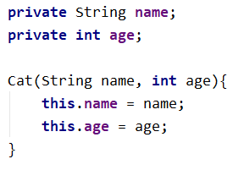

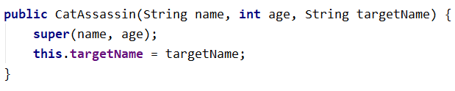
Конструкторы
Вызов конструктора суперкласса осуществляется при помощи ключевого слова super
Вызов не обязателен в следующих случаях:
Есть конструктор без параметров
Нет иных конструкторов, кроме конструктора по умолчанию
Вызов super должен быть первым оператором в конструкторе подкласса

Slide 22
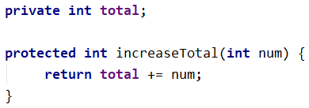
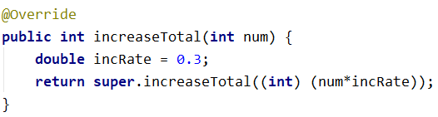
Переопределение методов
Правила:
Должны совпадать:
Тип возвращаемого значения
Количество, тип и порядок параметров
Можно расширять область видимости
Могут не совпадать бросаемые исключения
Всегда помечаются аннотацией @Override
Для вызова членов суперкласса можно использовать ключевое слово super

Slide 23
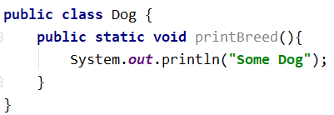

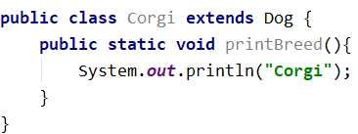

Модификатор static в контексте наследования
Статические методы нельзя переопределить
При объявлении в подклассе метода с таким же именем и сигнатурой, метод суперкласса будет не переопределён, а скрыт – во время компиляции вызов метода будет происходить по фактическому типу объекта

Slide 24


Предотвращение наследования
Класс или метод который нельзя расширить называется конечными
Для определения конечного класса или метода используется модификатор final

Slide 25
Приведение типов для объектов
Синтаксис такой же, как для примитивных типов
Animal animalCat = new Cat(); Animal animalCat = new Cat(); Cat cat = (Cat) animalCat;
При неверном приведении типов, будет ошибка времени выполнения ClassCastException
Animal animalCat = new Cat();
Dog dog = (Dog) animalCat;
Exception in thread "main" java.lang.ClassCastException: Cat cannot be cast to Dog
Принадлежность объекта к конкретному классу можно проверить с помощью оператора instanceof
if (animalCat instanceof Cat) {
Cat cat = (Cat) cat;
}

Slide 26
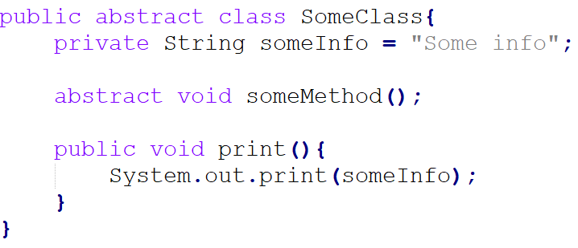
Абстрактные методы и классы
Абстрактные классы и методы объявляются с ключевым словом abstract
В классе, где метод объявлен абстрактным, его реализация не требуется
Если в классе есть абстрактные методы, то он обязан быть объявлен как абстрактный
При расширении абстрактного класса, все его абстрактные методы необходимо реализовать или подкласс также объявить абстрактным
Нельзя создавать объекты абстрактных классов, но можно объявлять объектные переменные
К абстрактным классам не применим модификатор final

Slide 27
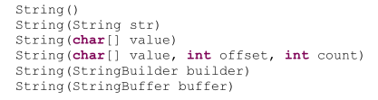
Полиморфизм
Полиморфизм – это свойство, которое позволяет одно и тоже имя использовать для решения двух и более схожих, но технически разных задач
Point
Circle
draw()
Line
Box

Slide 28

Интерфейсы
поля интерфейса по умолчанию являются final static
все методы по умолчанию public
реализация интерфейса происходит в классе, при помощи ключевого слова implements
если реализуемых интерфейсов несколько, то они перечисляются через запятую

Slide 29
Свойства интерфейсов
с помощью оператора new нельзя создать экземпляр интерфейса
можно объявлять интерфейсные ссылки (ИС)
ИС должны ссылать на объекты классов, реализующих данный интерфейс
через ИС можно вызвать только методы определённые в интерфейсе
с помощью оператора instanceof можно проверять реализует ли объект определённый интерфейс
если класс не полностью реализует интерфейс, то он должен быть объявлен, как abstract
методы по умолчанию public

Slide 30
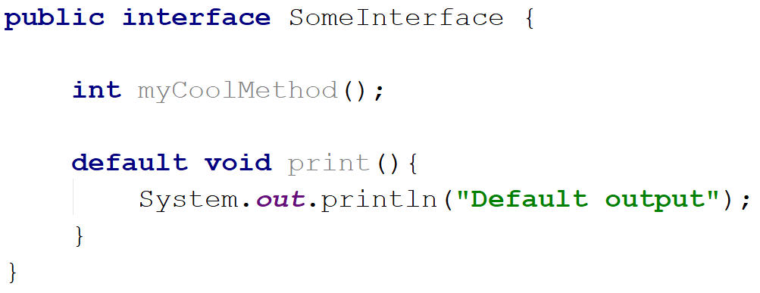
Методы по умолчанию
начиная с Java 8, методы можно реализовывать прямо в интерфейсе
метод, реализованный в интерфейсе, называется методом по умолчанию и обозначается ключевым словом default
если класс реализует интерфейс, он не обязан реализовывать default-методы
если класс реализует 2 интерфейса с одинаковым default-методом, то переопределение метода обязательно

Slide 31
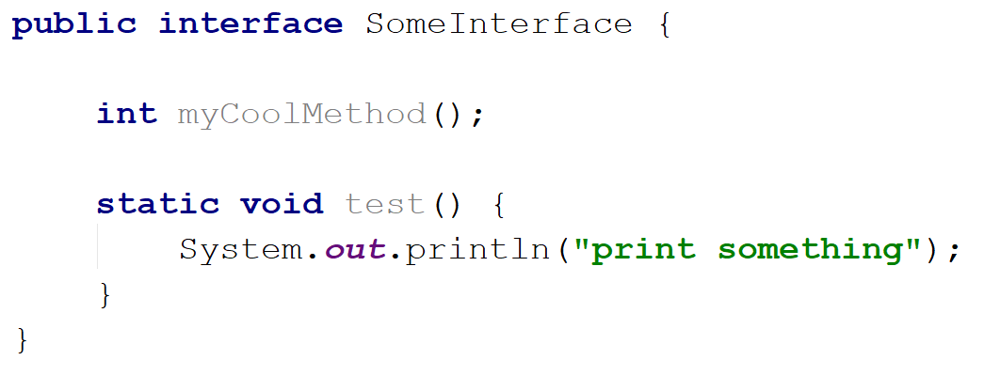
Статические методы
аналогичны статическим методам из классов
не могут быть использованы для объектов классов реализующих интерфейс
не могут быть переопределены

Slide 32
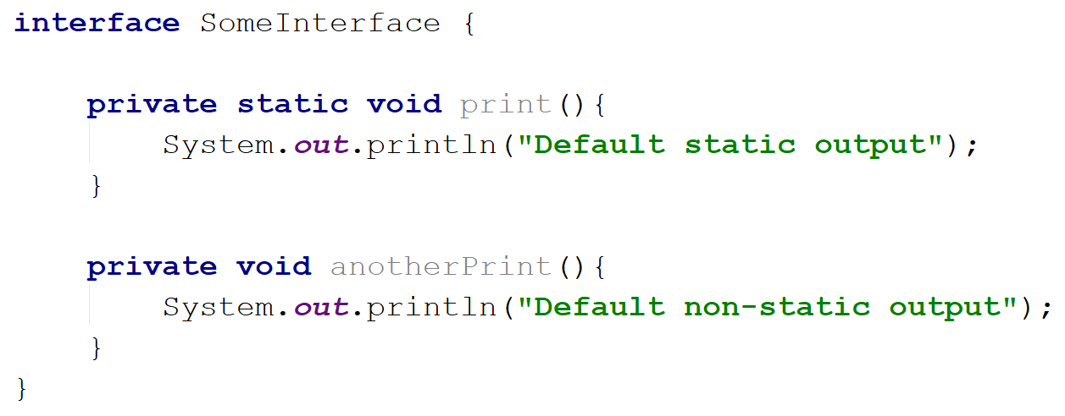
Приватные методы
появились в Java 9
могут быть статическими
обязаны иметь реализацию
не могут быть переопределены

Slide 33
Аннотации
Аннотация – декоратор, содержащий метаданные, которые могут быть использованы компилятором или фреймворками
@ИмяАннотации(параметры)
Используются для
информирования компилятора
маркировки для операций времени выполнения
конфигурирования, кодогенерации и т.д.
Могут применяться к пакетам, классам, интерфейсам, аннотациям, методам, переменным и параметрам

Slide 34
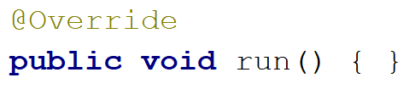
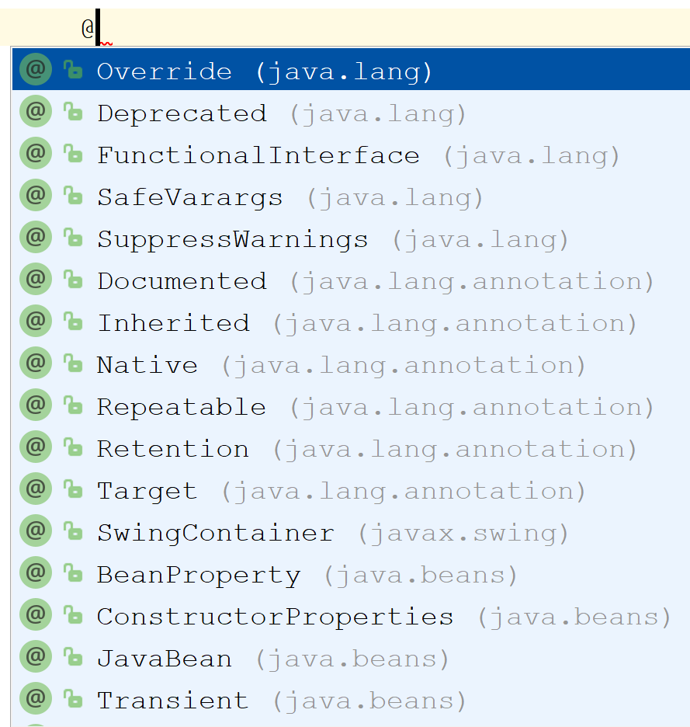
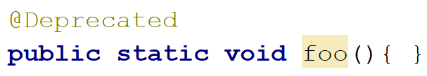
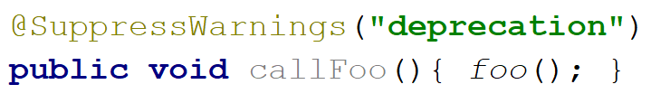

Примеры использования

Slide 35
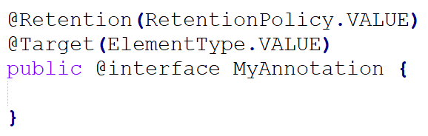
Синтаксис
Retention – определяет этап жизненного цикла для аннотации
RetensionPolicy.SOURSE – используется только на этапе компиляции
RetensionPolicy.CLASS – будет записана в .class файл, но не будет доступна во время выполнения программы
RetensionPolicy.RUNTIME – будет записана в .class файл и доступна во время выполнения через reflection

Slide 36
Аннотации
@Target – указывает к каким элементам может быть применена аннотация:
ElementType.TYPE – для классов
ElementType.FIELD – для атрибутов класса
ElementType.PARAMETER – для параметров метода/конструктора
ElementType.CONSTRUCTOR – для конструкторов
ElementType.LOCAL_VARIABLE – для локальных переменных
ElementType.ANNOTATION_TYPE – для аннотаций
ElementType.PACKAGE – для пакетов
ElementType.METHOD – для методов
ElementType.TYPE_PARAMETER – для параметров типа
ElementType.TYPE_USE – для мест использования типов
ElementType.MODULE – для модулей
Можно указывать несколько типов

Slide 37
Аннотации из стандартной библиотеки
@Override
Retention: SOURCE; Target: METHOD.
Данная аннотация показывает, что метод над котором она прописана, наследован у родительского класса.
@Deprecated
Retention: Runtime; Target: CONSTRUCTOR, FIELD, LOCAL_VARIABLE, METHOD, PACKAGE, PARAMETER, TYPE.
Данная аннотация указывает на методы, классы или переменные, которые является "устаревшими" и могут быть убраны в последующих версиях продукта.
@SuppressWarnings
Retention: SOURCE; Target: TYPE, FIELD, METHOD, PARAMETER, CONSTRUCTOR, LOCAL_VARIABLE
Данная аннотация отключает вывод предупреждений компилятора, которые касаются элемента над которым она указана.

Slide 38
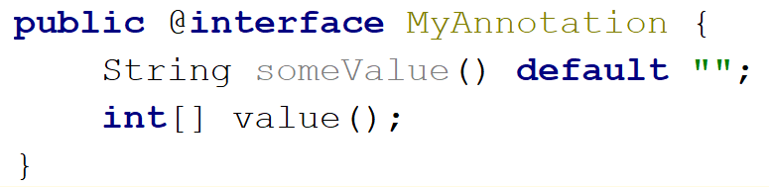
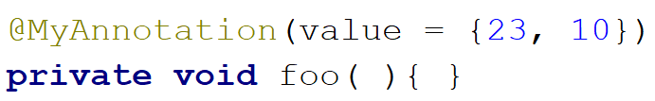
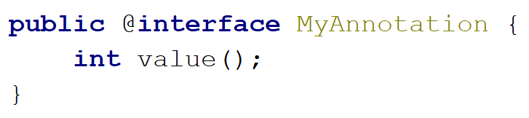
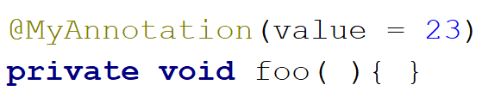
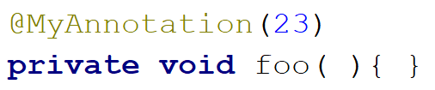
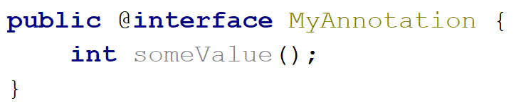
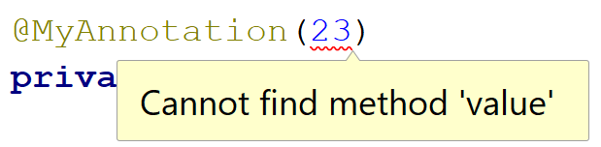
Аннотации с параметром
модификатор области видимости можно опустить
можно объявлять значение по умолчанию
в качестве типа атрибута можно использовать одномерные массивы
атрибут с именем value может быть опущен, если он единственный в аннотации

Slide 39
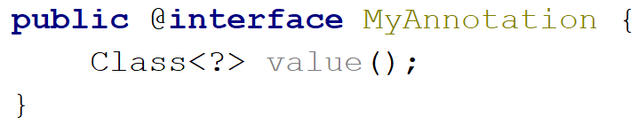
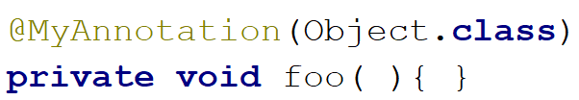
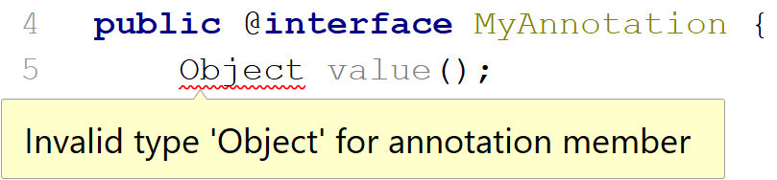
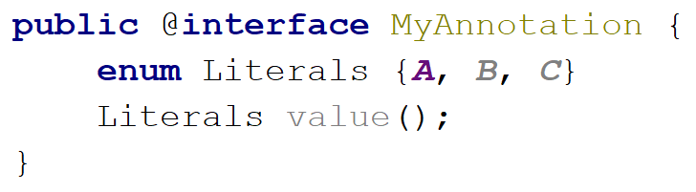
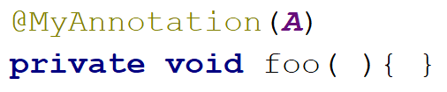
Аннотации с параметром
Ограничения на тип атрибута:
Примитивы
Строки
Class (в т.ч. с дженериком)
enum
Annotation
Одномерный массив любого из перечисленных типов

Slide 40
Получение аннотаций во время выполнения с помощью рефлексии
Если аннотации задают правило удержания RUNTIME, то могут быть опрошены во время выполнения в любой программе на Java с помощью рефлексии.

Slide 41
Перечисления
Перечисление представляет собой список именованных констант, определяющих новый тип данных и ero допустимые значения.
Перечисления создаются с помощью ключевого слова enum.
// Перечисление сортов яблок
enum Apple {
Jonathan, GoldenDel, RedDel, Winesap, Cortland
}
Методы values() и valueOf()
public static тип_перечисления[] values()
public static тип_перечисления valueOf(String строка)

Slide 42
Спасибо за внимание!

